Slide 1
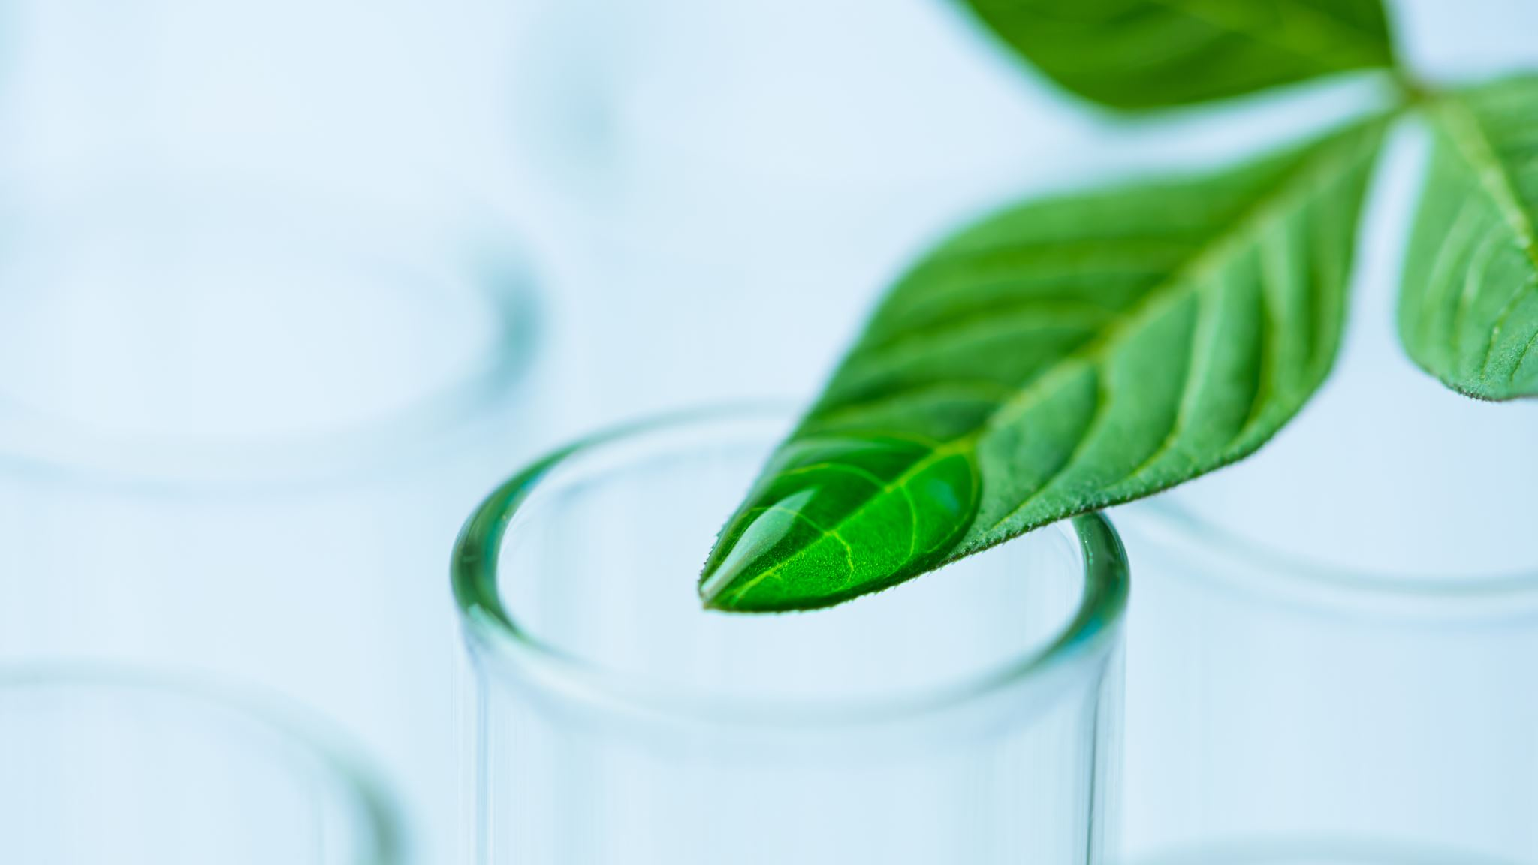
Présentation de chlorophylle
Exp 6
Science
Présenté a daniel blais
Par alexis lachance
202
Esv
19 janvier 2026

Slide 2
but
Identifie la présence de chlorophylle

Slide 3
hypothèse
Je suppose que le chlorophylle est présent dans la cellule végétal

Slide 4

matériel
Ciseaux
Cellule végétal(épinard)
Mortier
Sable
Pillon
Papier filltre
Cillindre gradué
Bécher
Alcool
pétri

Slide 5
manipullation
Couper la cellule végétal avec des ciseaux et la mettre dans le mortié
Ajouter 15 ml de sable dans le mortier
Écraser le mélange avec le pillon
Messuré 25ml d'alcool dans le cillindre gradué
Versé l'alcool dans le mortier
Versé le mélange de le pétri
Plié le papier filtre
Mettre le papier filtredans le pétri
Attendre 15 minute

Slide 6

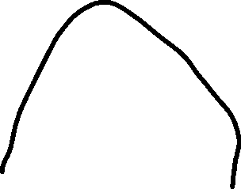
résulta
Jaune =Xanthophylle
Vert =chlorophylle

Slide 7
analyse
D'apr mes résulta
La bande verte nous indique la présence de chlorophylle

